Slide 1
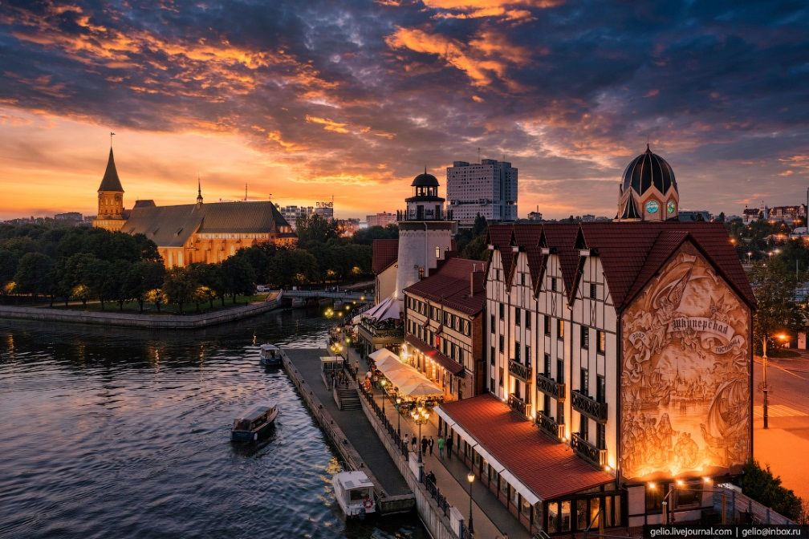
КАЛИНИНГРАД
Приятно познакомиться!

Slide 2
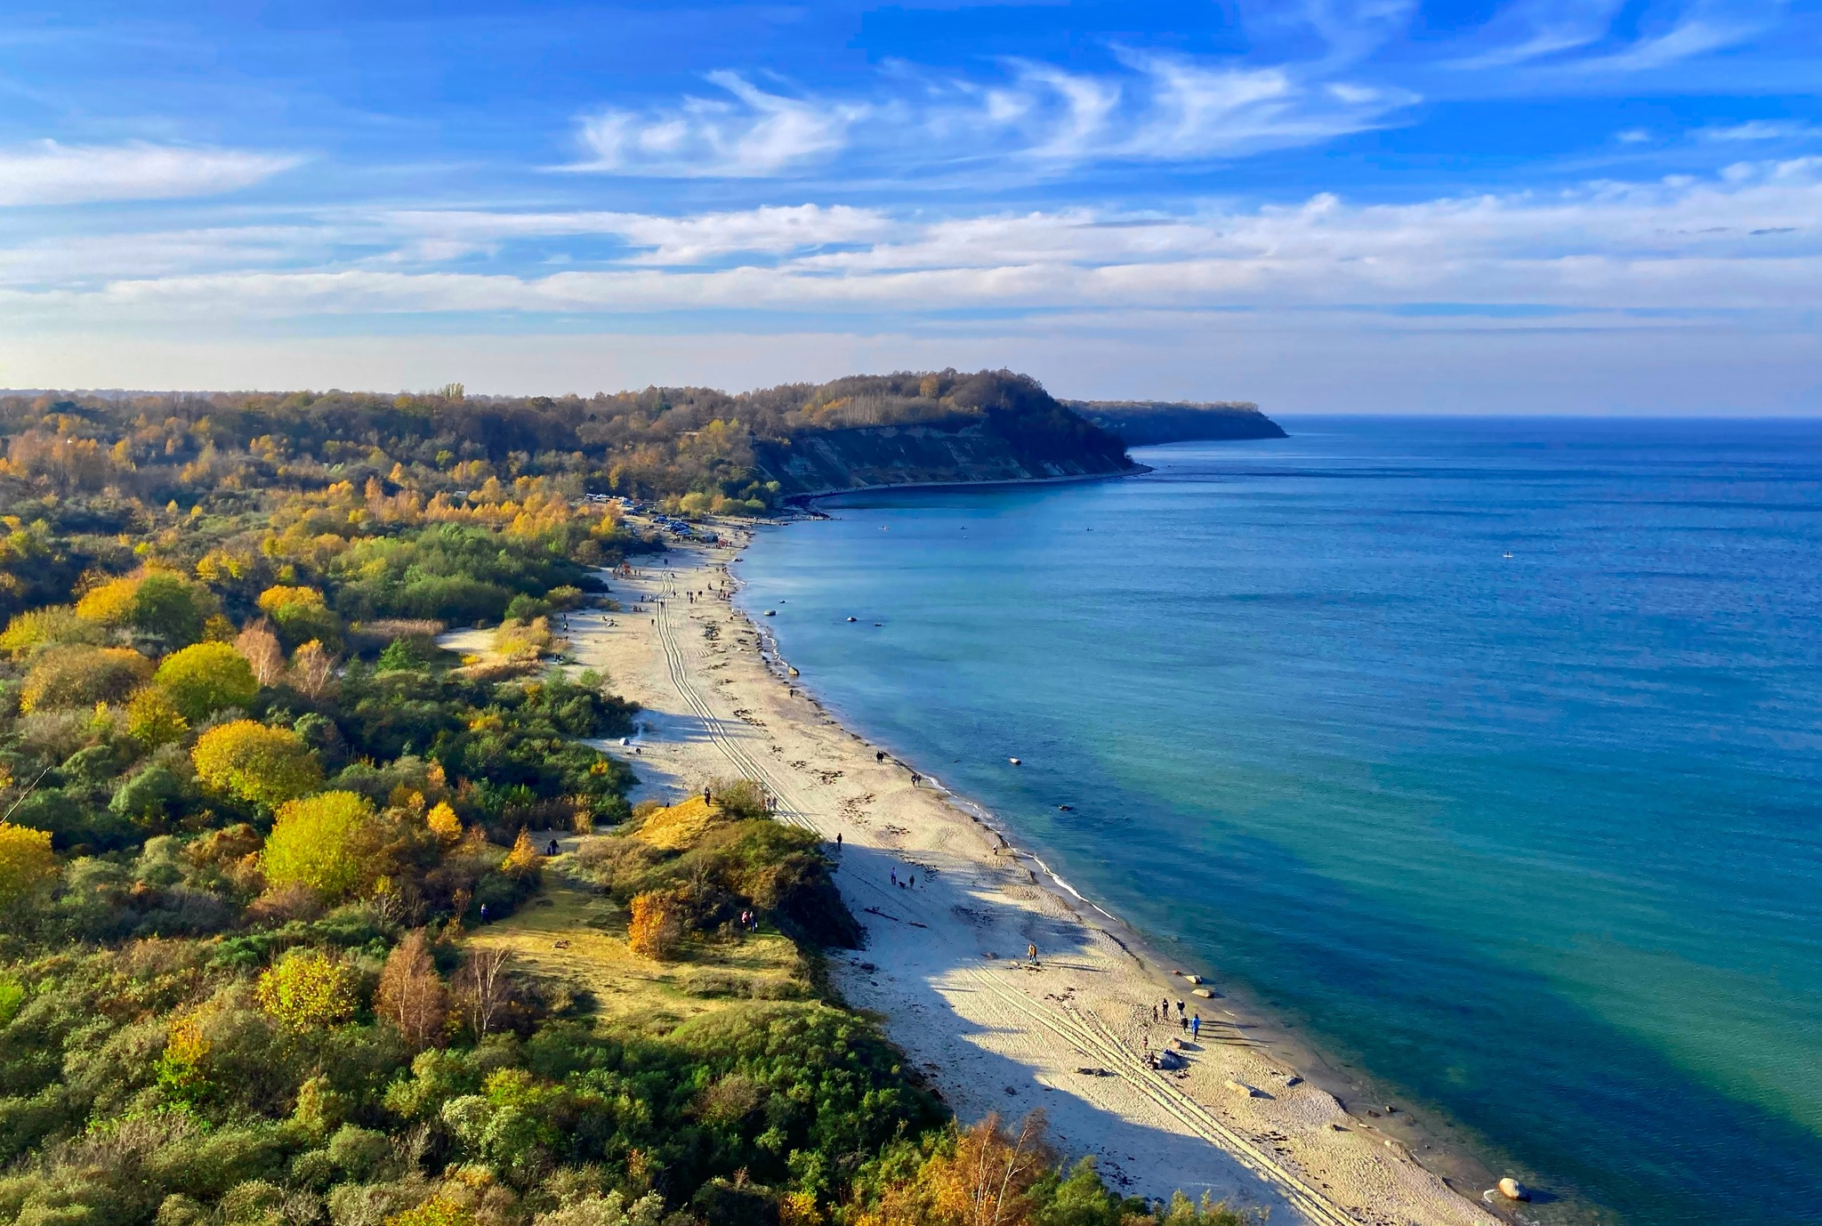
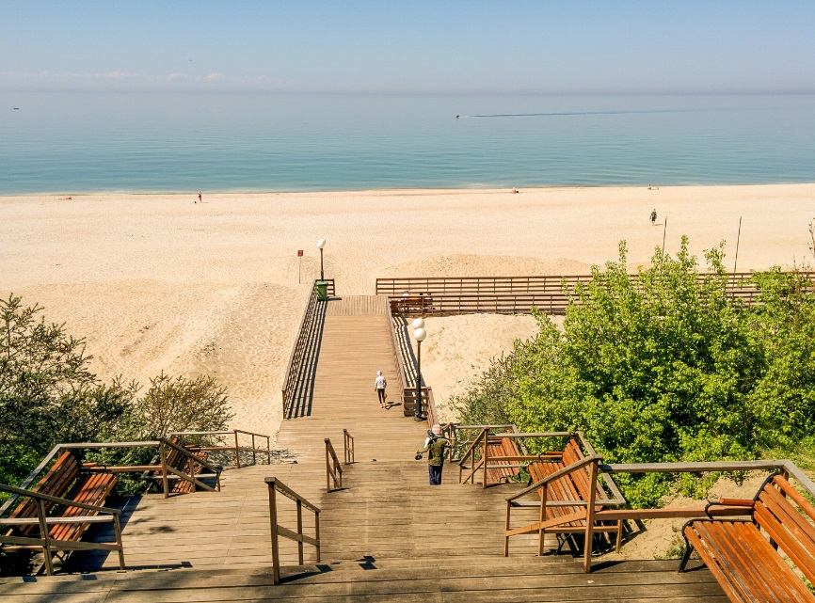
Калининград и Калининградская область – место с уникальной природой
Это и «Город-сад» в районе Амалиенау Калининграда, и бескрайние золотые пески Балтийского моря, и реликтовые леса Роминтенской пущи, и кристально чистые воды Виштынецского озера, имеющего ледниковое происхождение (оно даже старше Балтийского моря!), и, конечно, это жемчужина региона ― национальный парк «Куршская коса», внесенный в список природных объектов Всемирного наследия ЮНЕСКО.

Slide 3
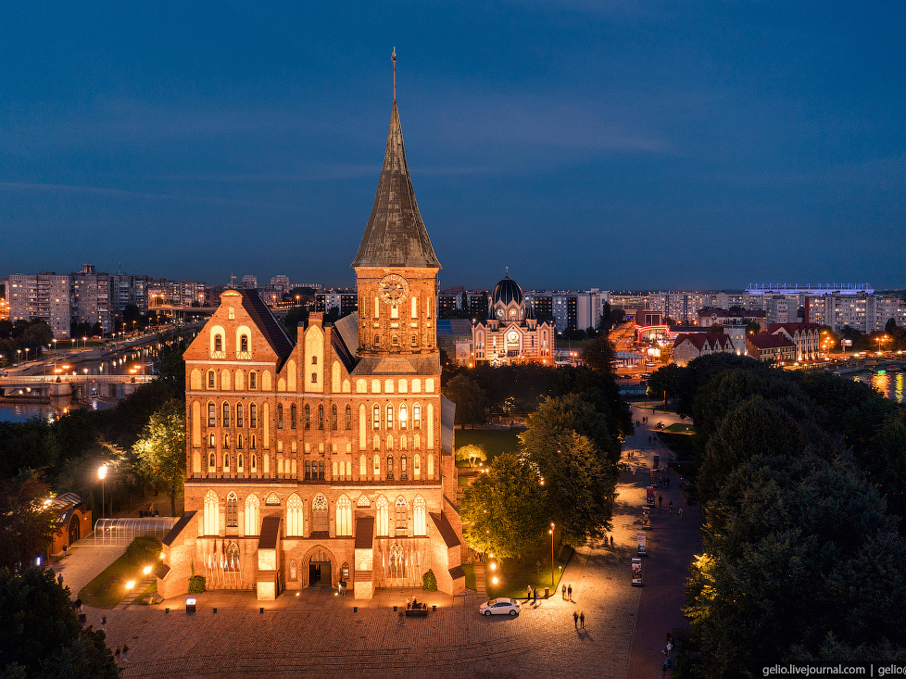
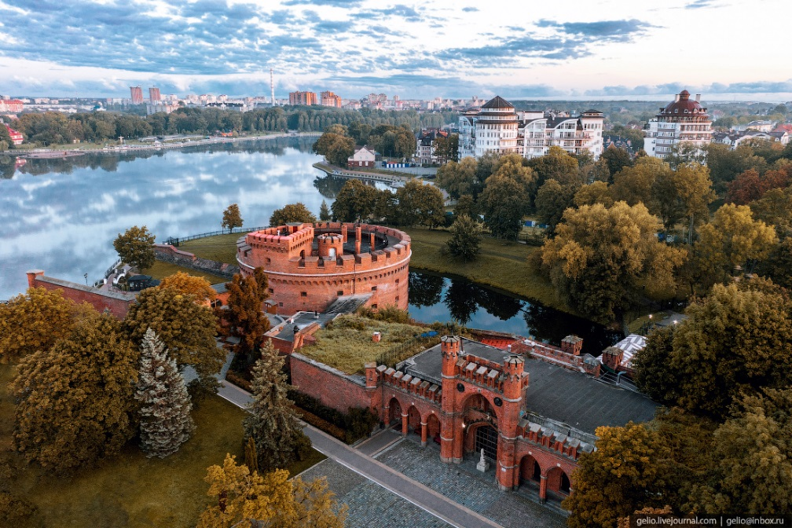
Калининградская область – край замков и фортов
Из 39 тевтонских замков, существовавших на территории Калининградской области, 23 можно увидеть и сегодня. Конечно, многие сохранились лишь в виде руин, однако 10 замков служат людям и по сей день и позволяют хоть на время окунуться в мир средневековья и прикоснуться к истории удивительного края.

Slide 4

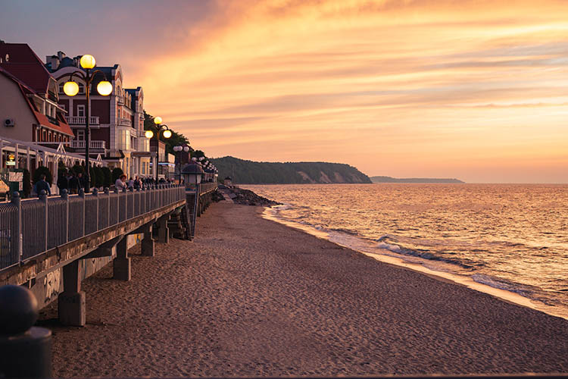
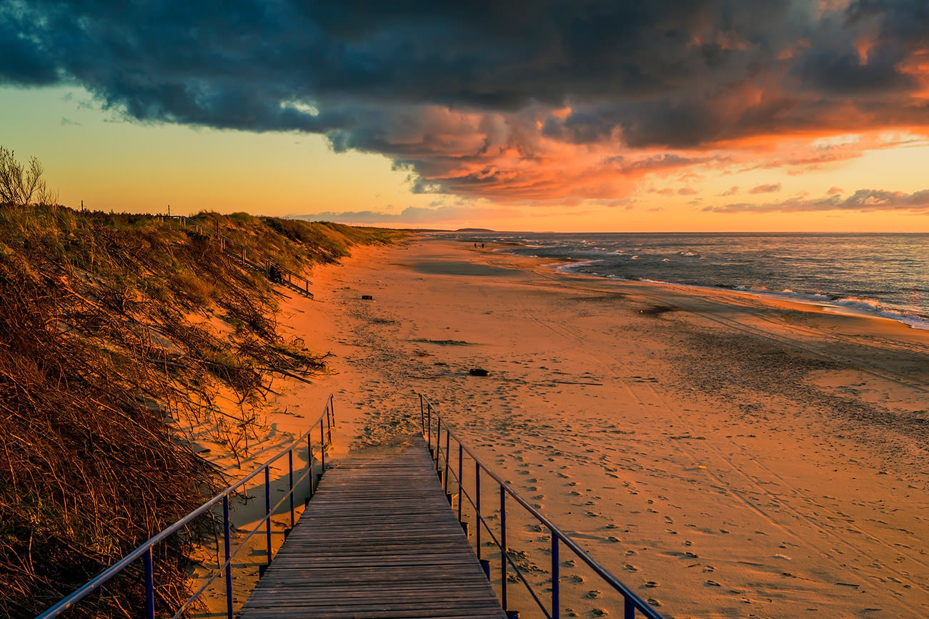
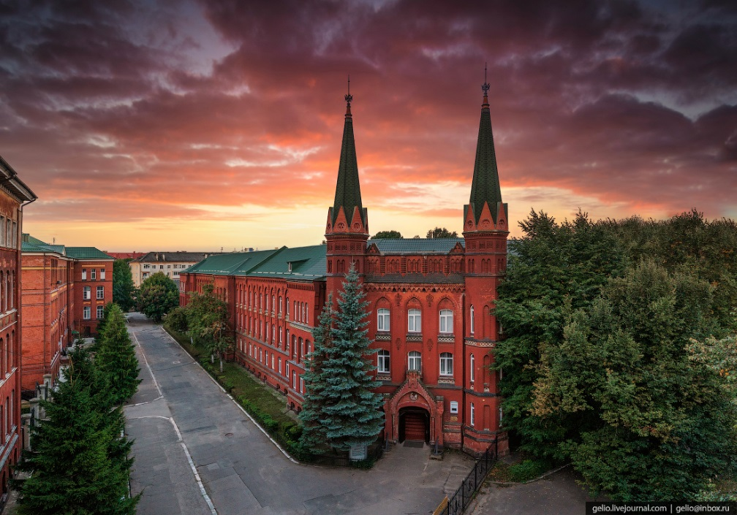
Калининградская область - это лучшие закаты!

Slide 5
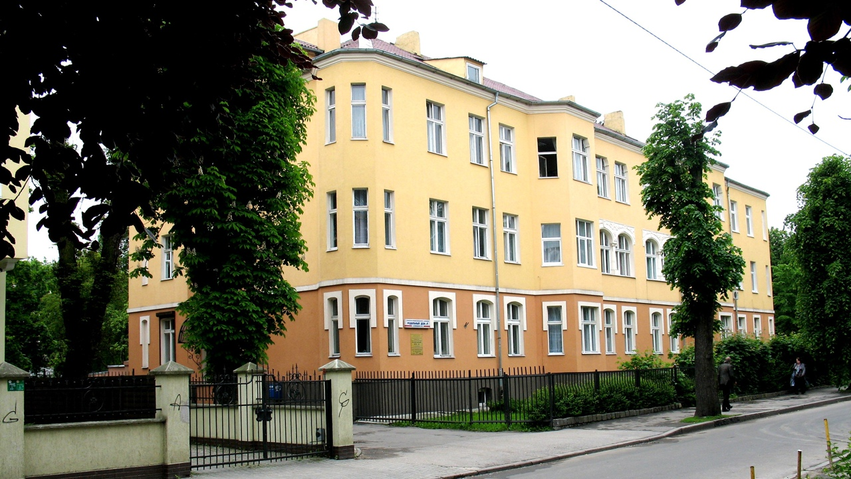
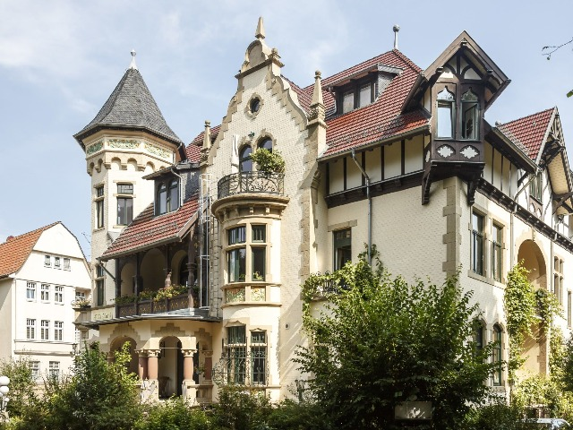
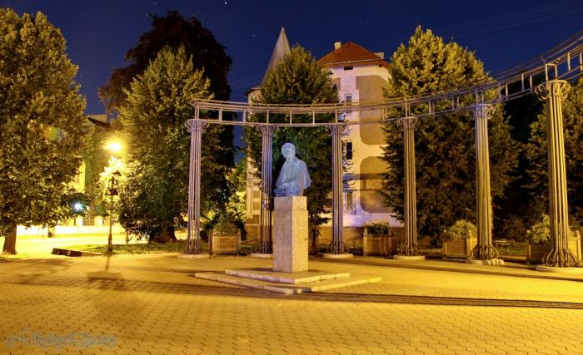
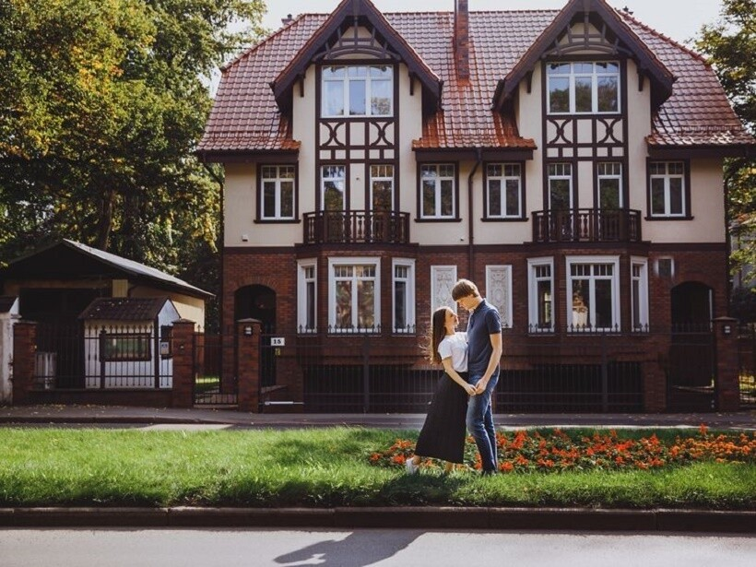
Родильный дом №4 г. Калининграда находится в исторической части города. Ранее здание, в котором находится родильный дом, было жилым, а в марте 2007 года Постановлением Правительства Калининградской области дом получил статус объекта культурного наследия местного (муниципального) значения.

Slide 6
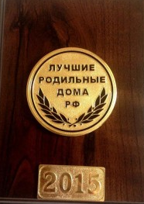
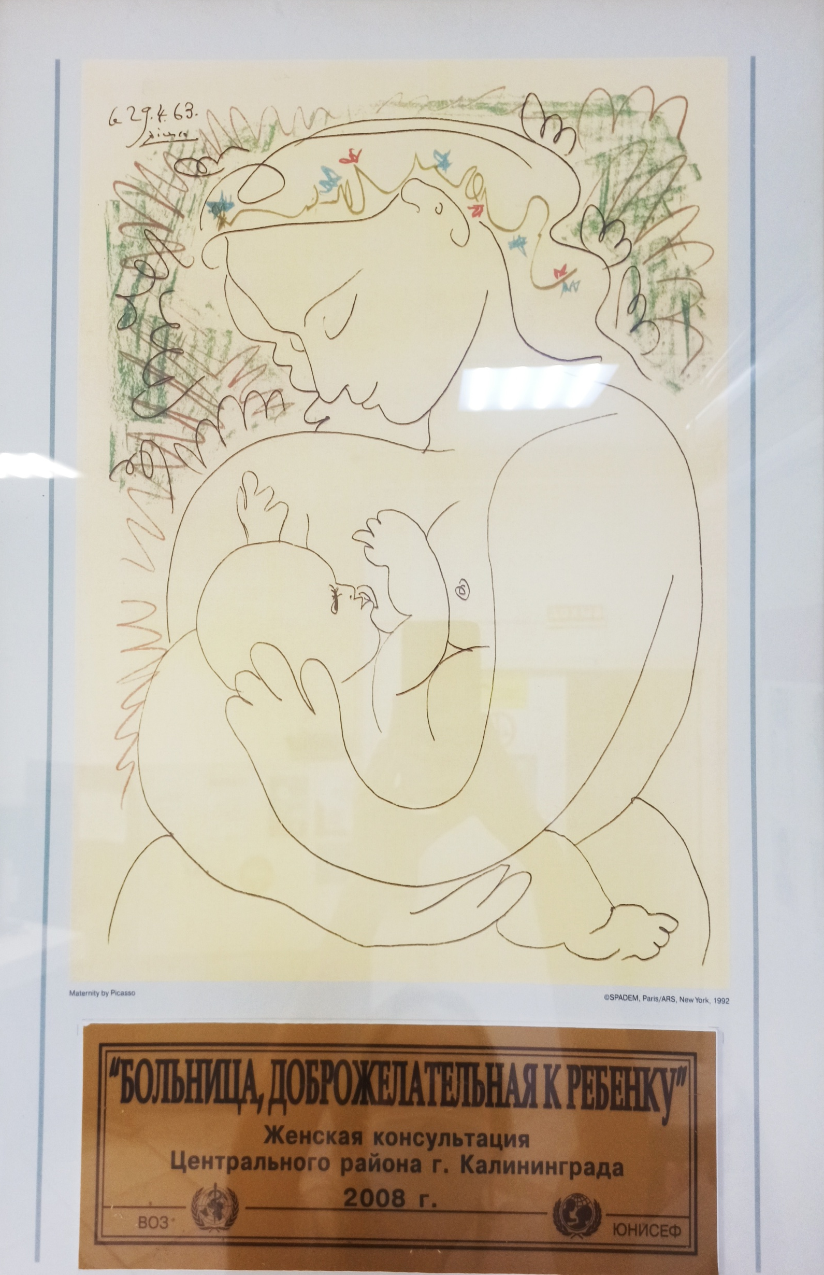
Всемирной организацией здравоохранения в 2008 году Роддому № 4 присвоено звание «Больница, доброжелательная к ребенку». В 2015 году присвоено звание «Лучшие родильные дома РФ».

Slide 7
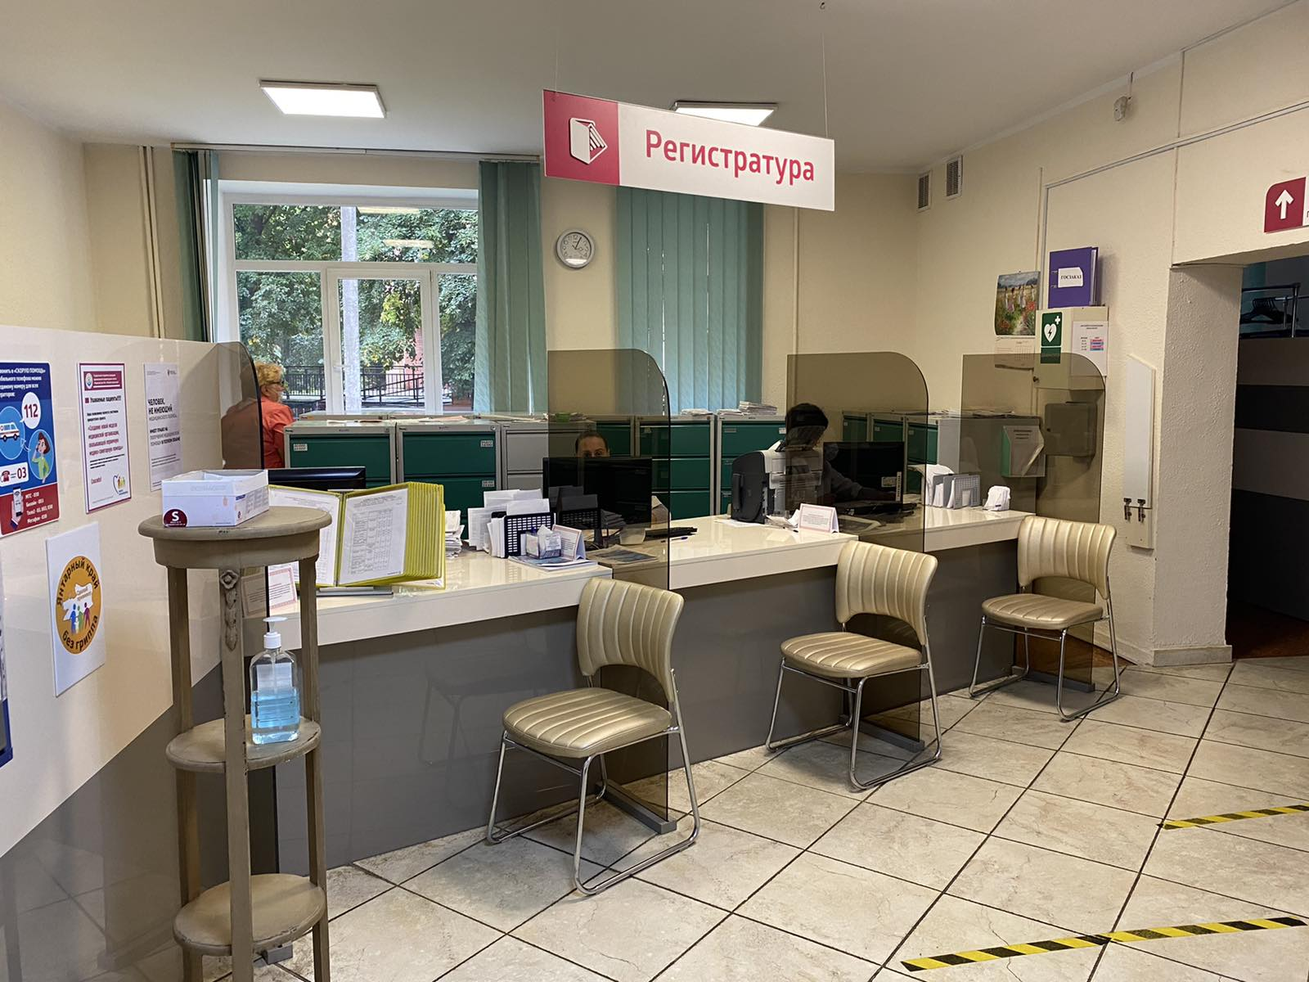
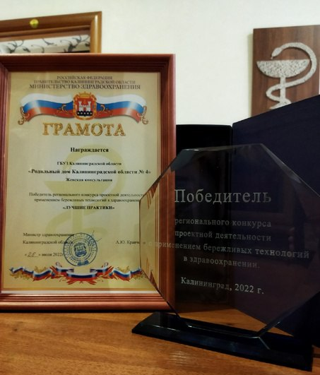
В 2016г ГБУЗ КО «Родильный дом №4» стал участником пилотного проекта «Бережливая поликлиника».
26.10.2022г ГБУЗ КО «Родильный дом №4» награжден грамотой за победу в конкурсе проектной деятельности применения бережливых технологий в здравоохранении.

Slide 8
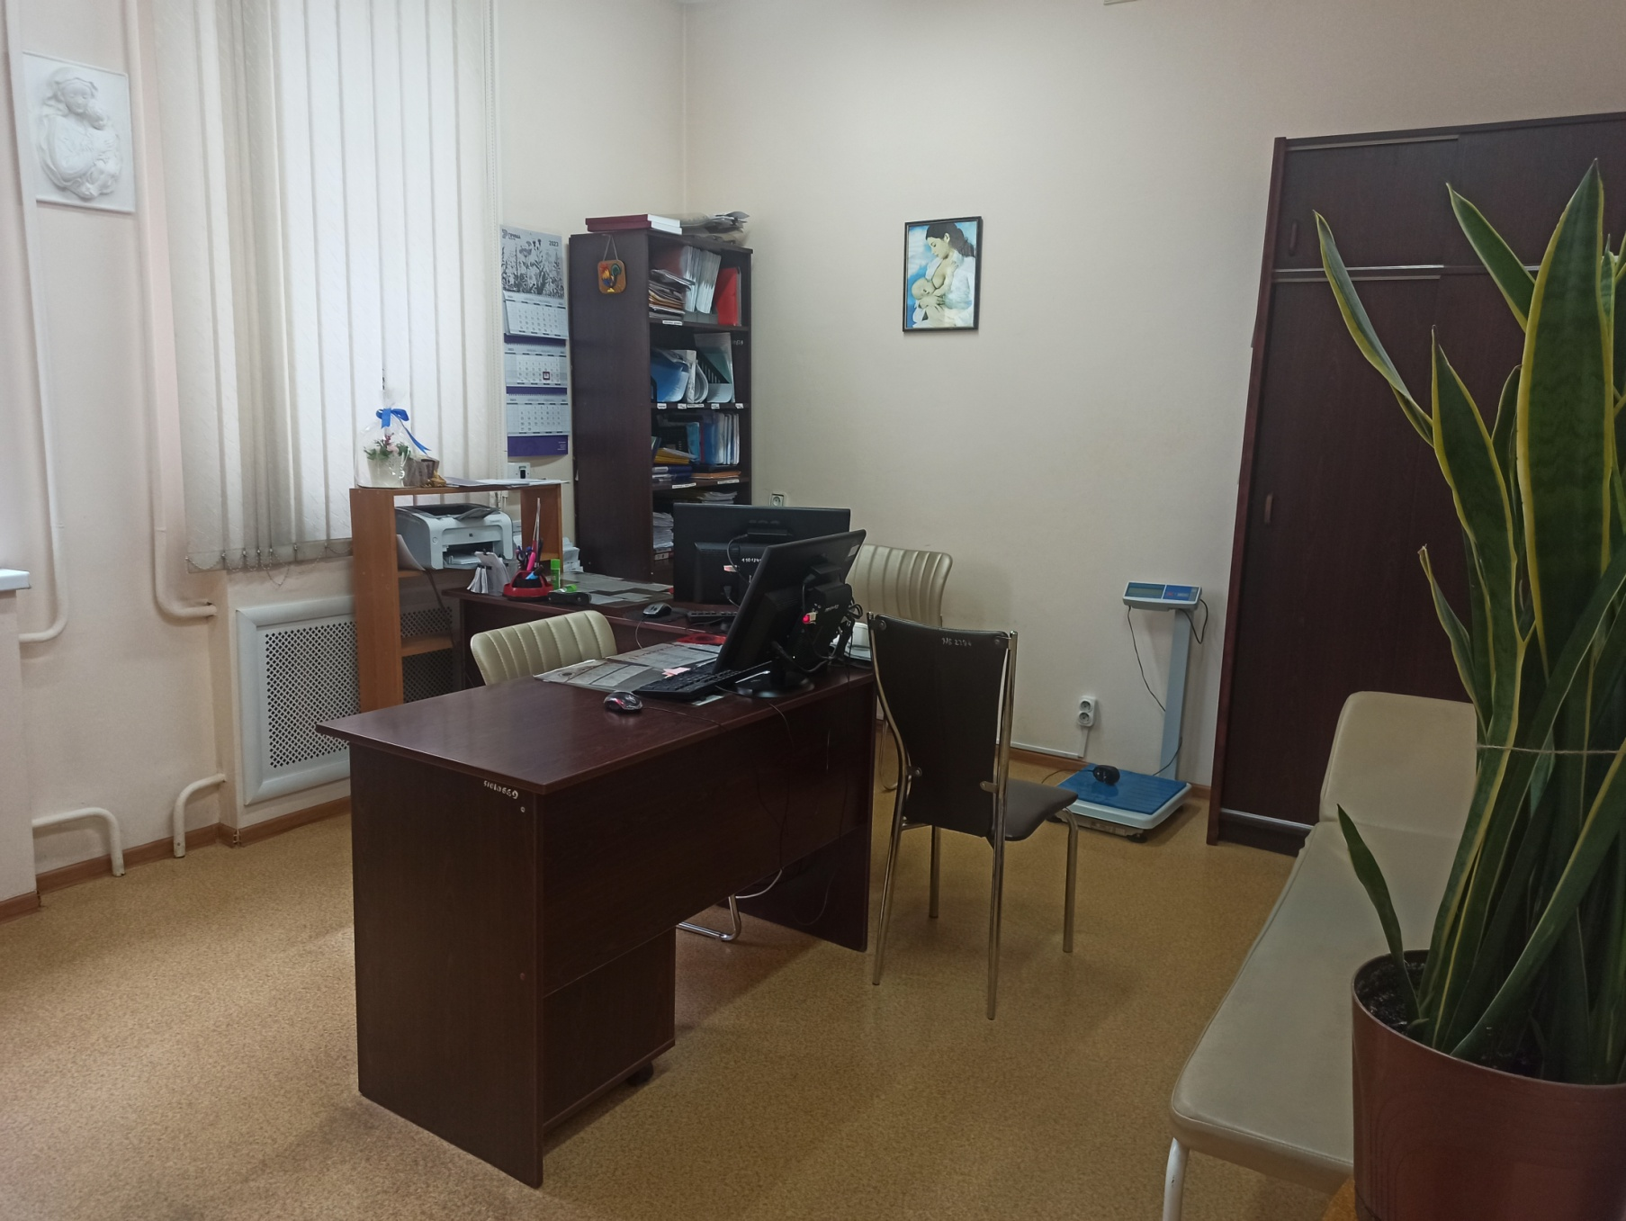
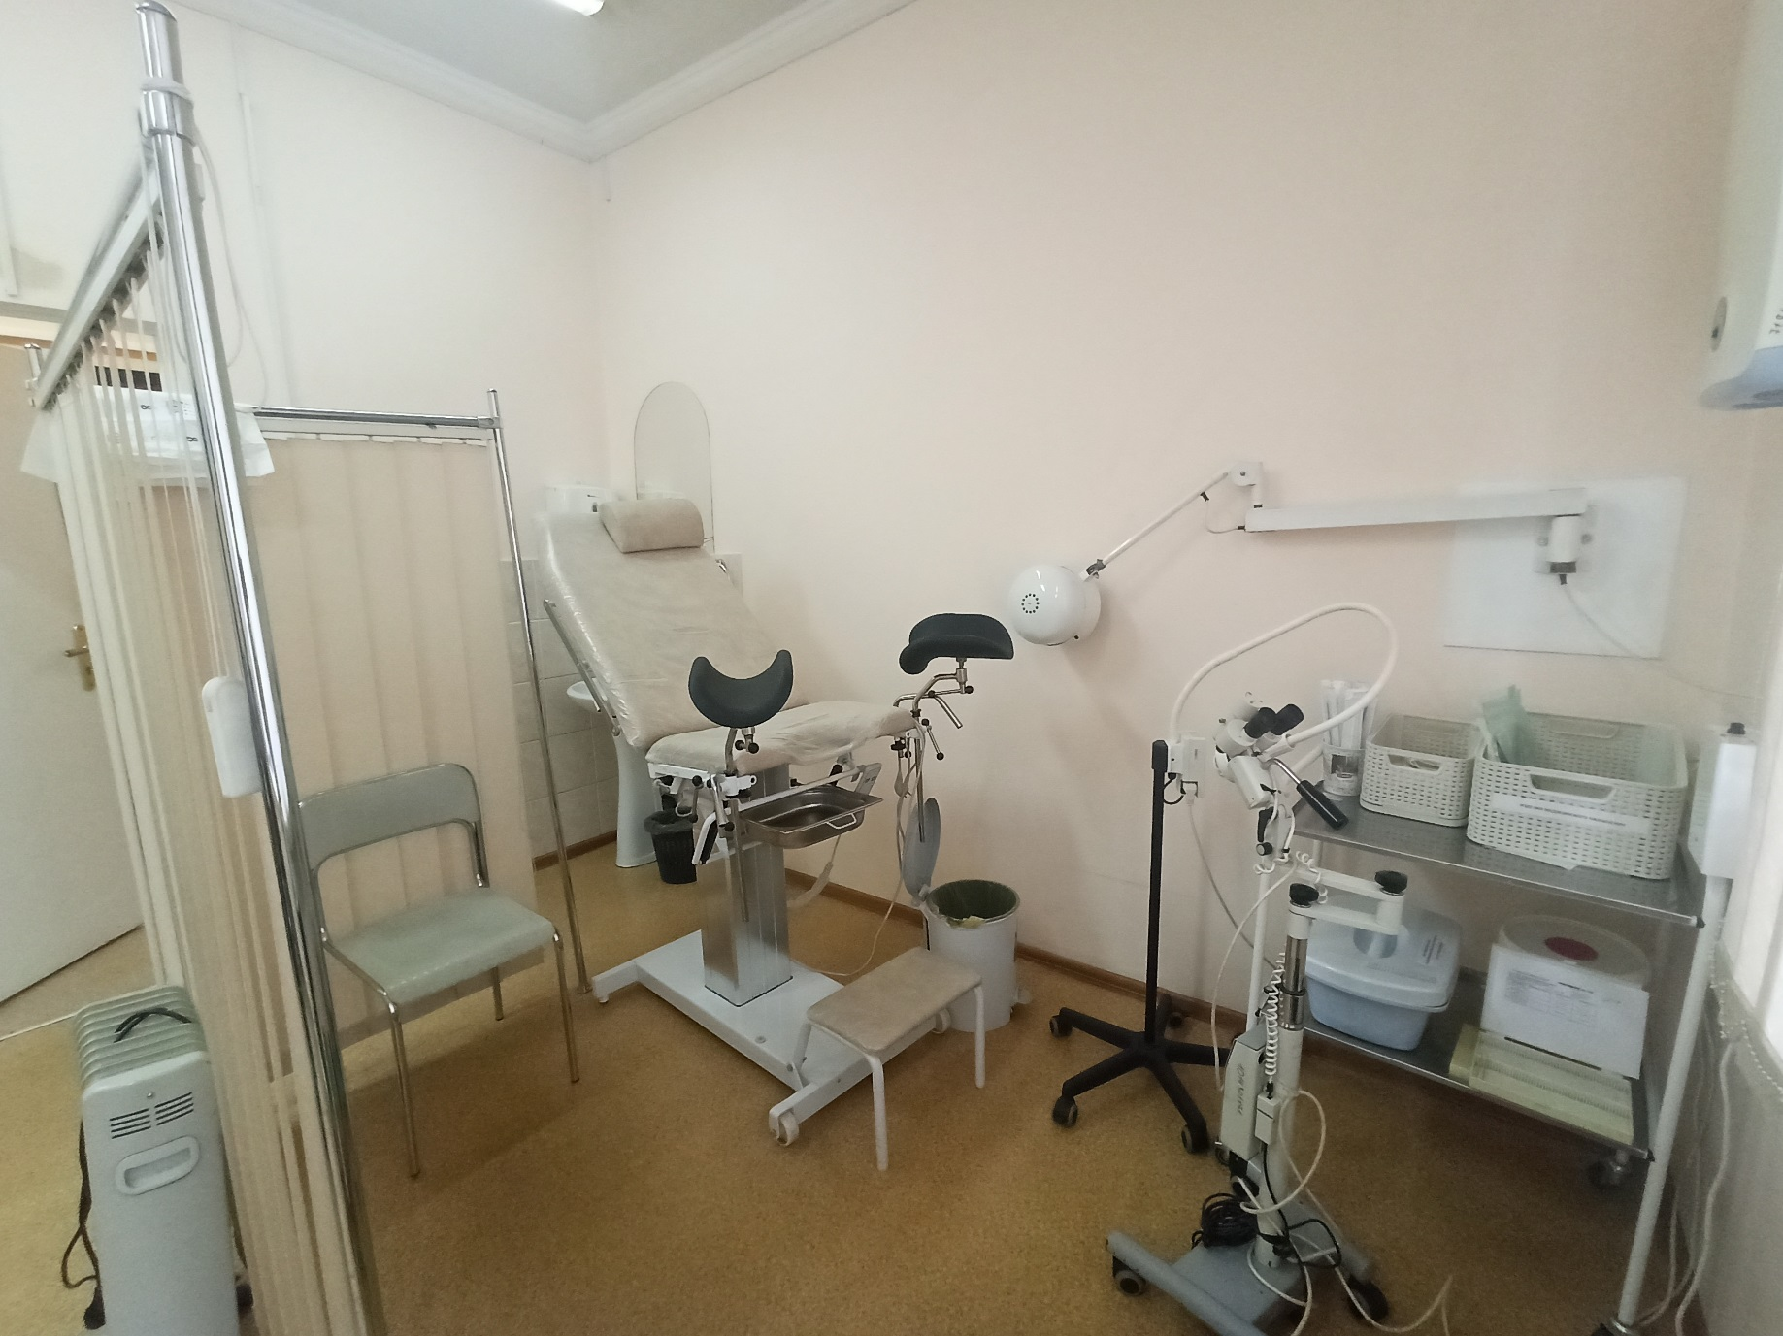
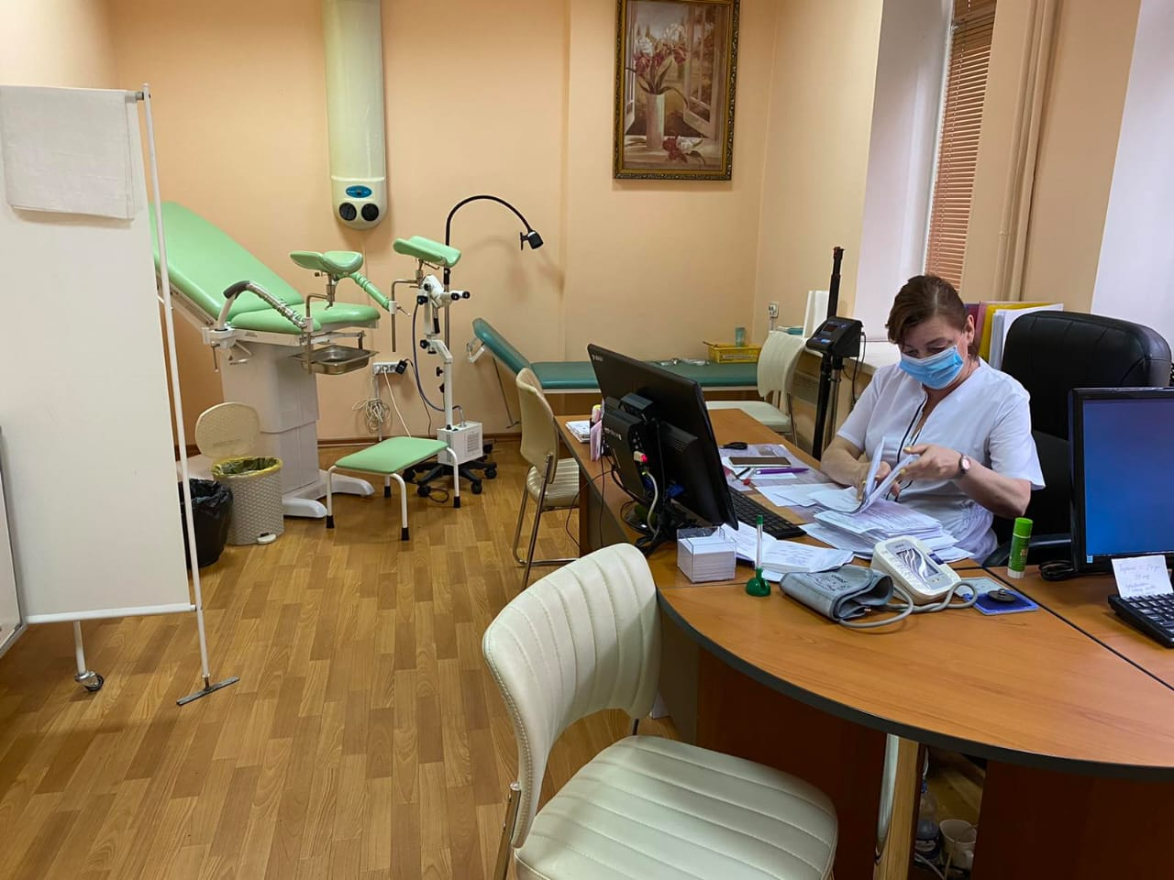
Роддом № 4, с общей численностью 241 сотрудников, имеет в структуре
3 женские консультации, дневной стационар

Slide 9
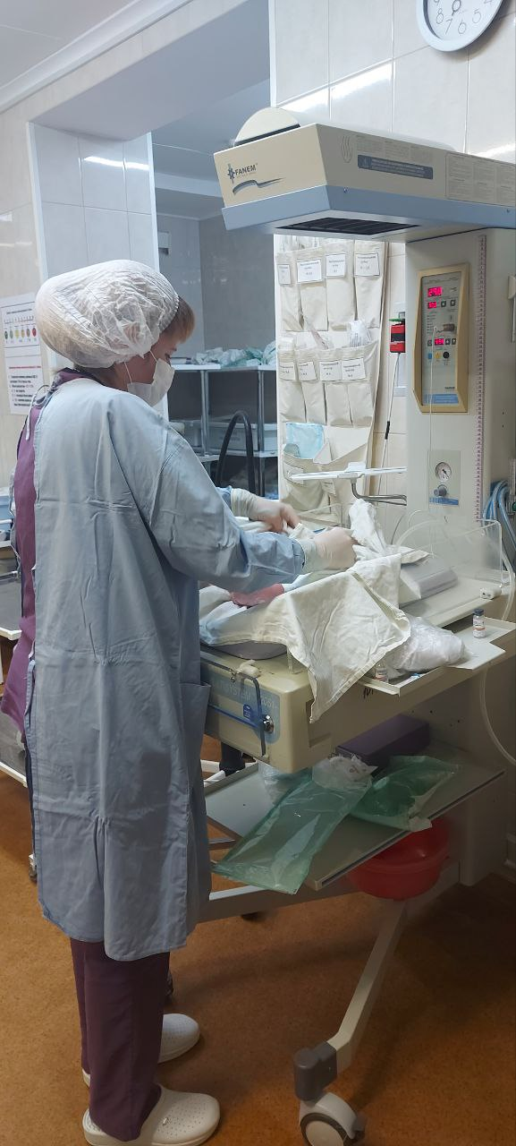
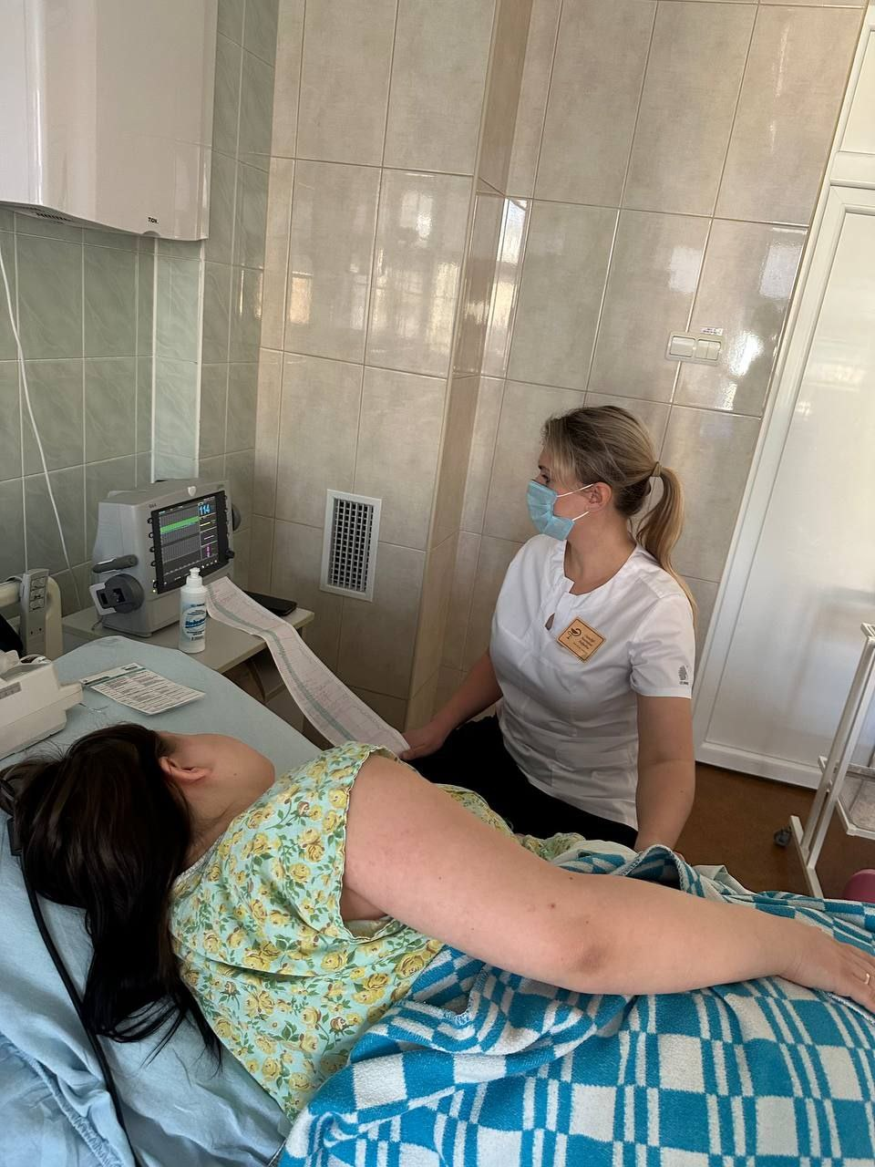
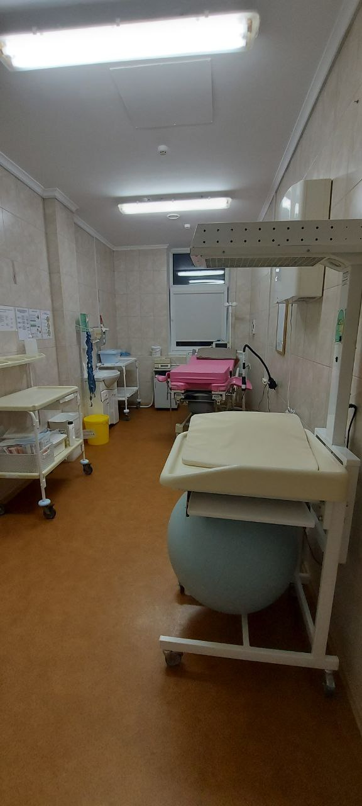
акушерский стационар, акушерское физиологическое отделение

Slide 10
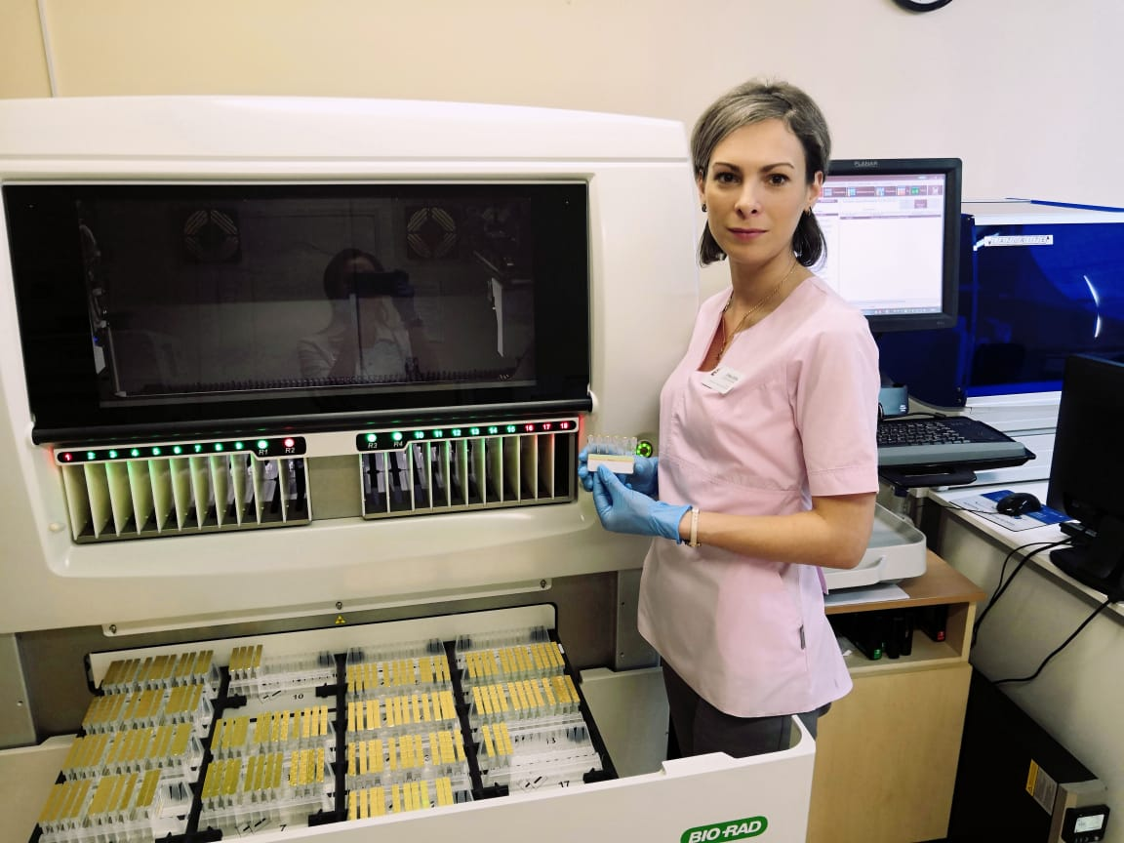
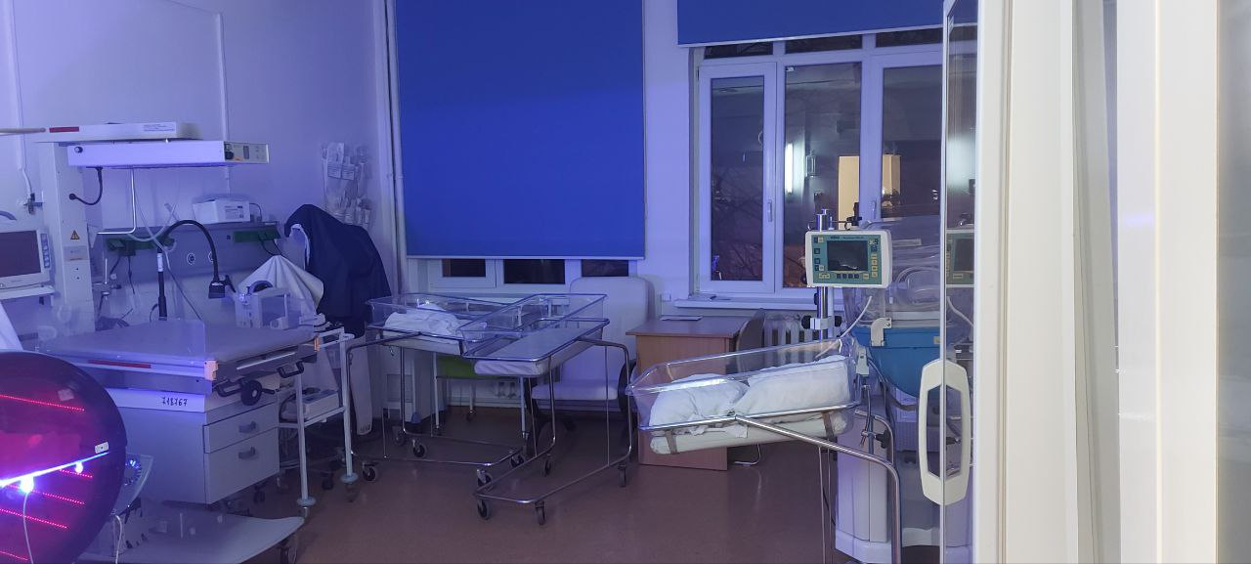
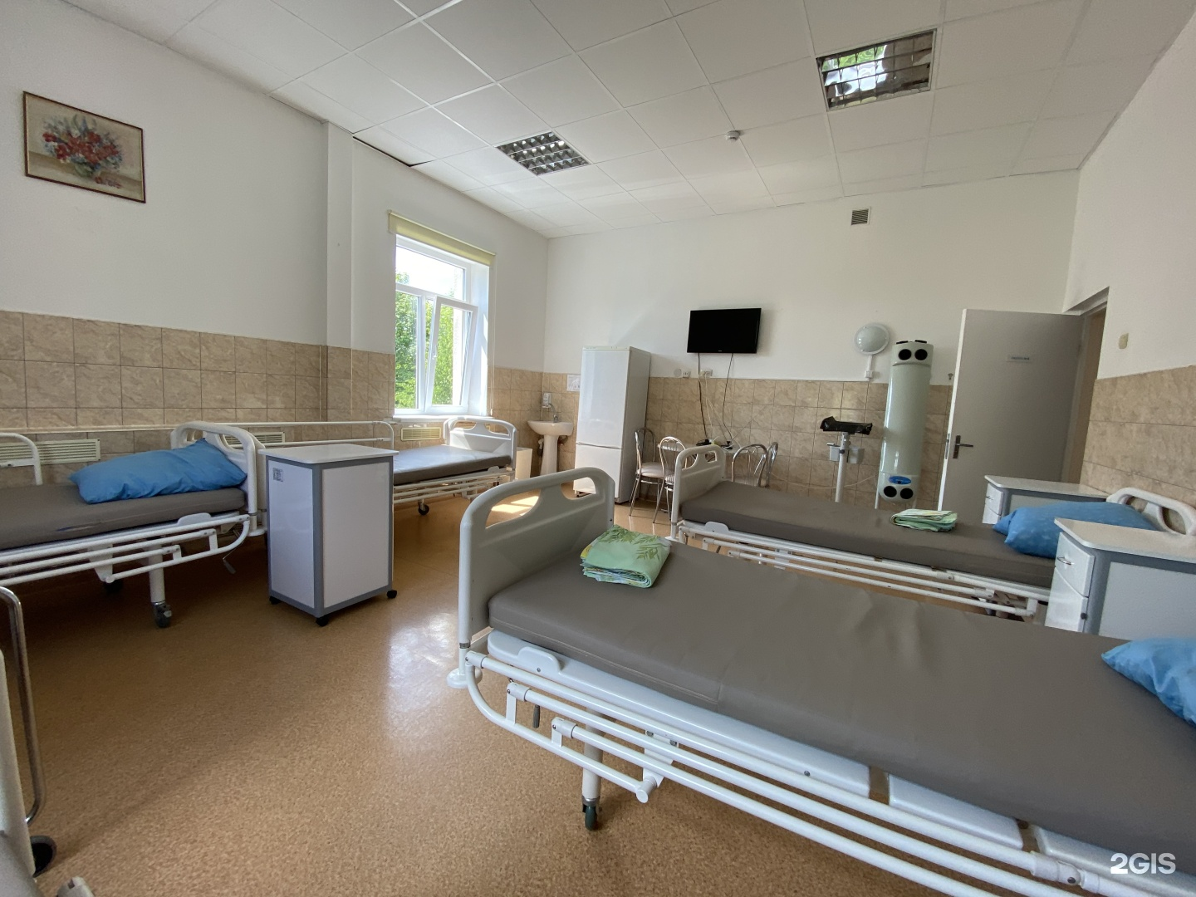
отделение неонатологического профиля, отделение анестезиологии-реаниматологии, клинико-диагностическую лабораторию

Slide 11
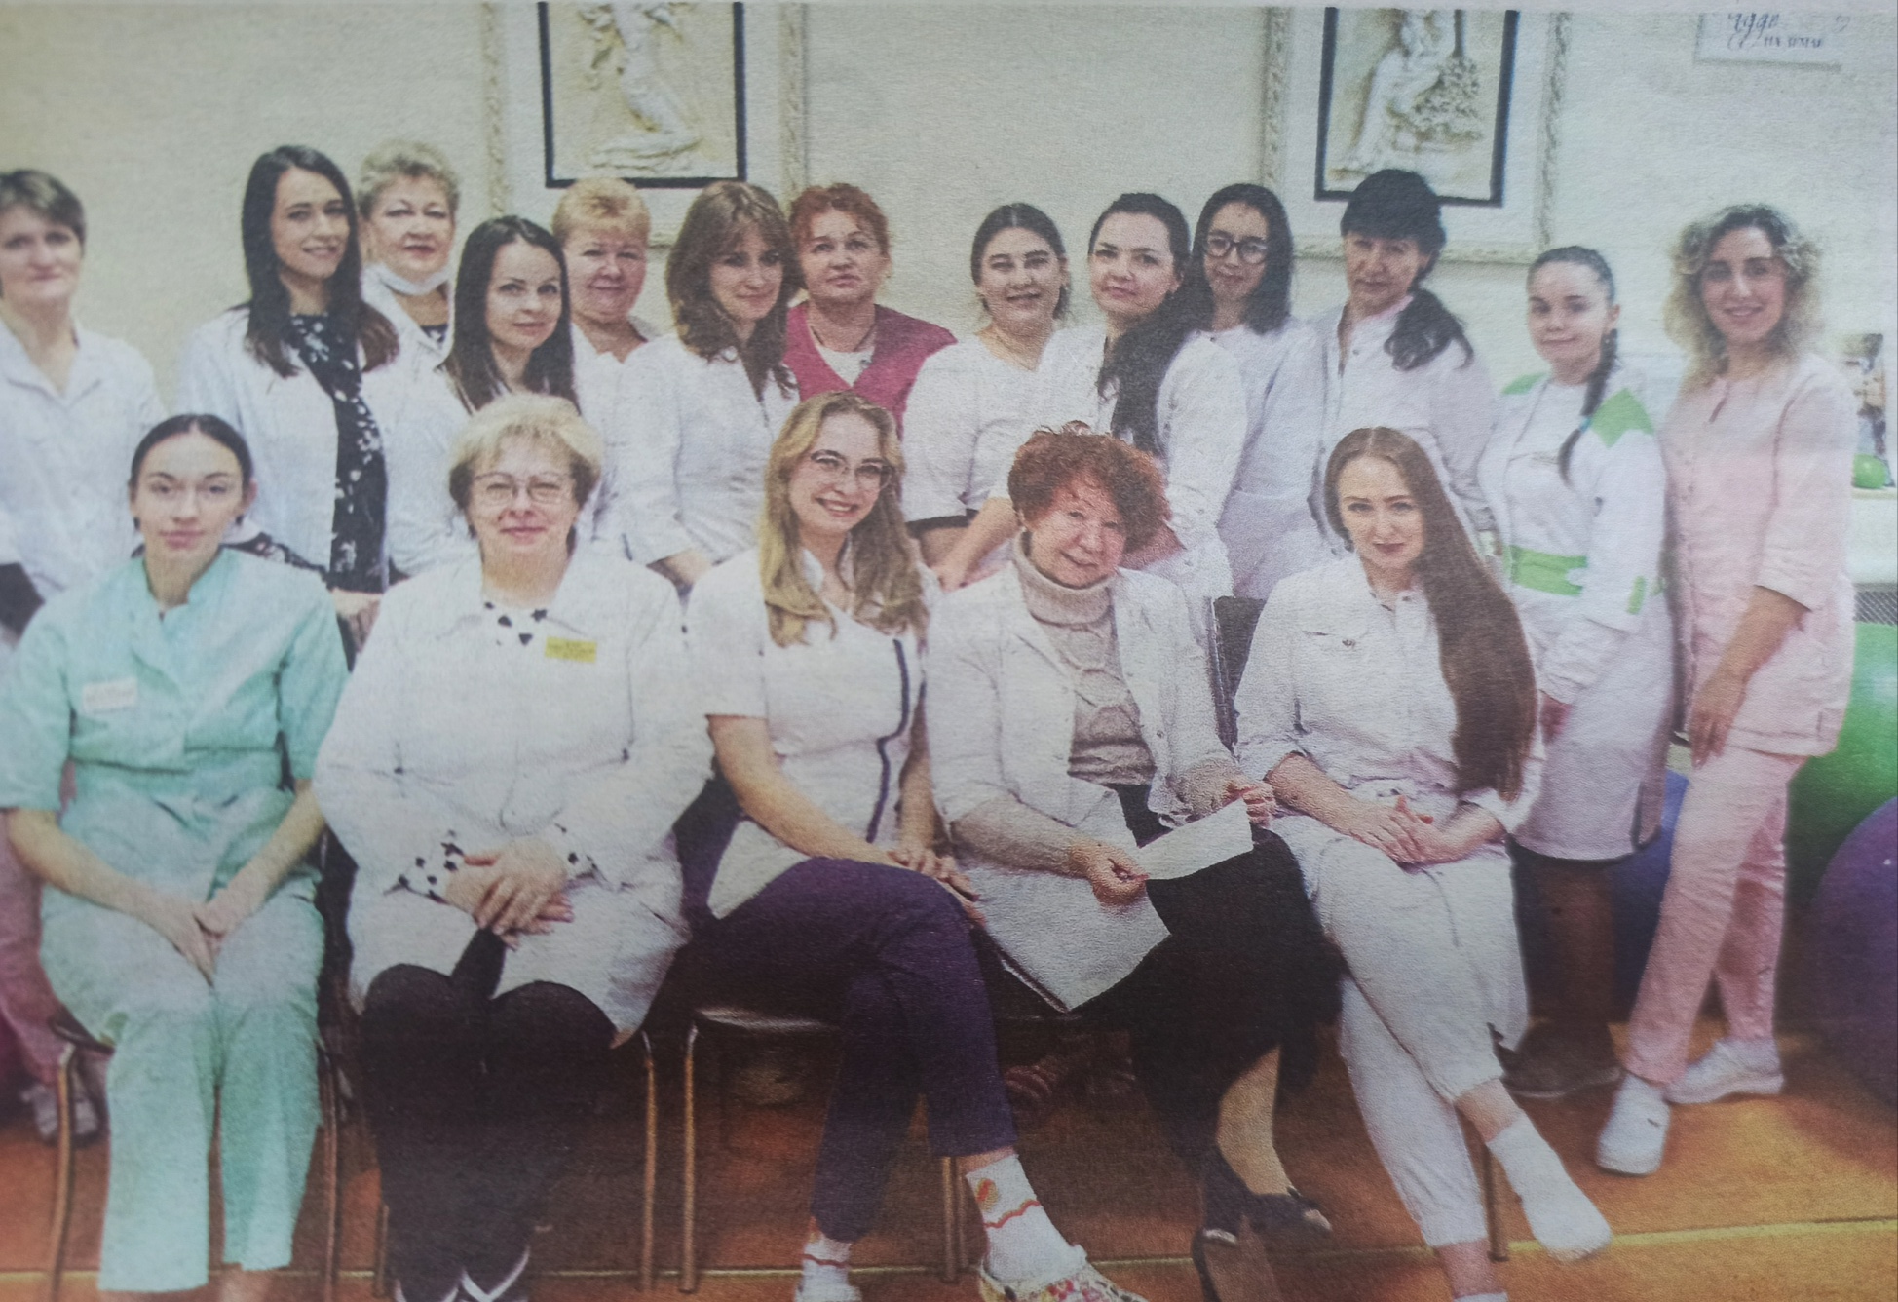
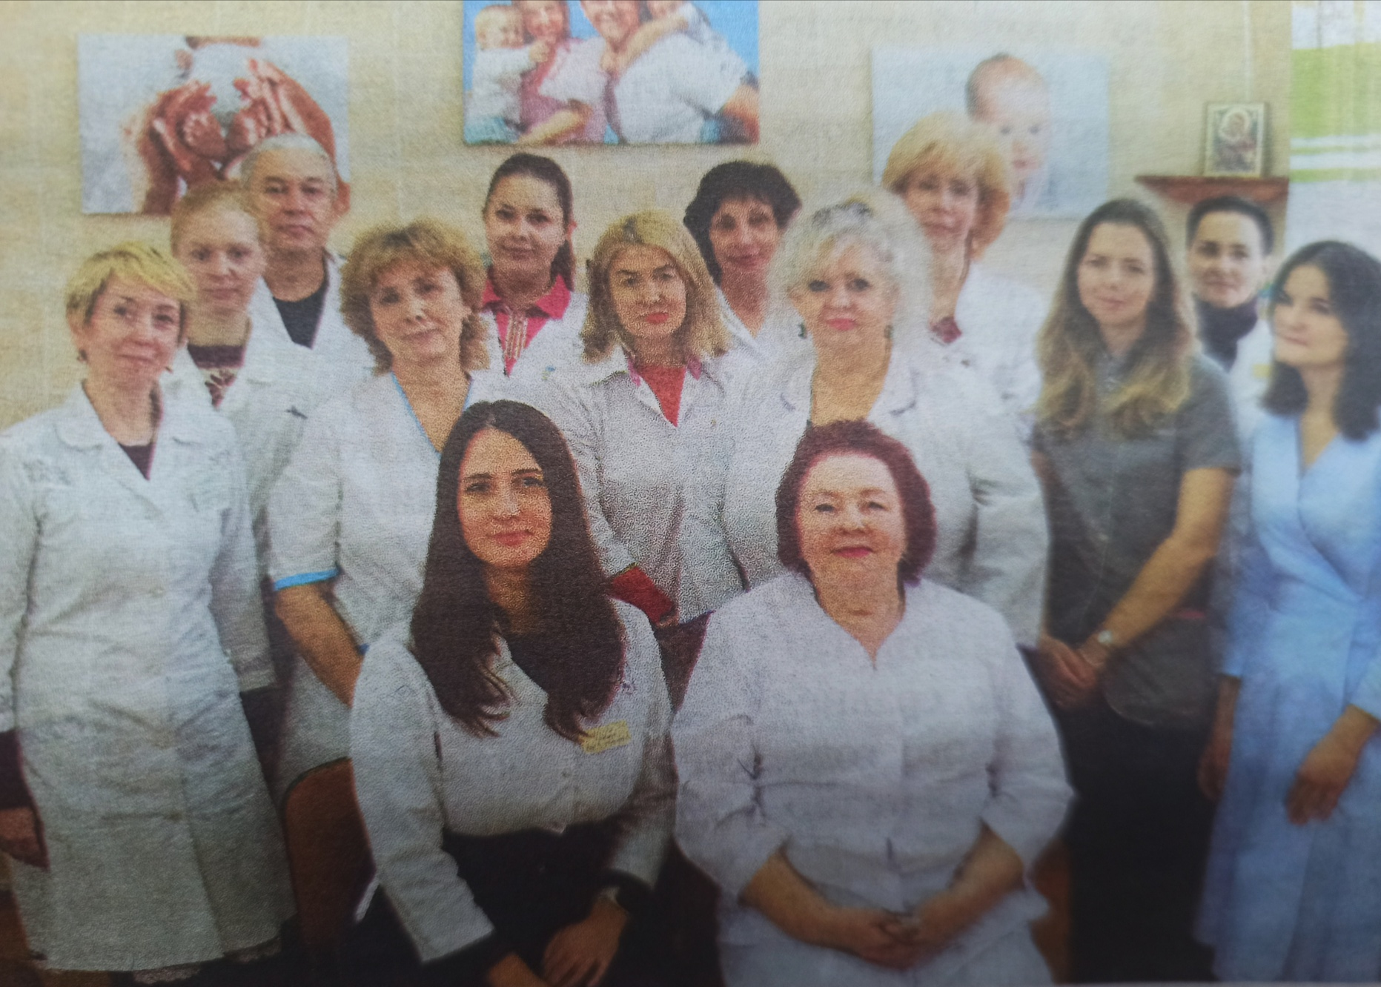
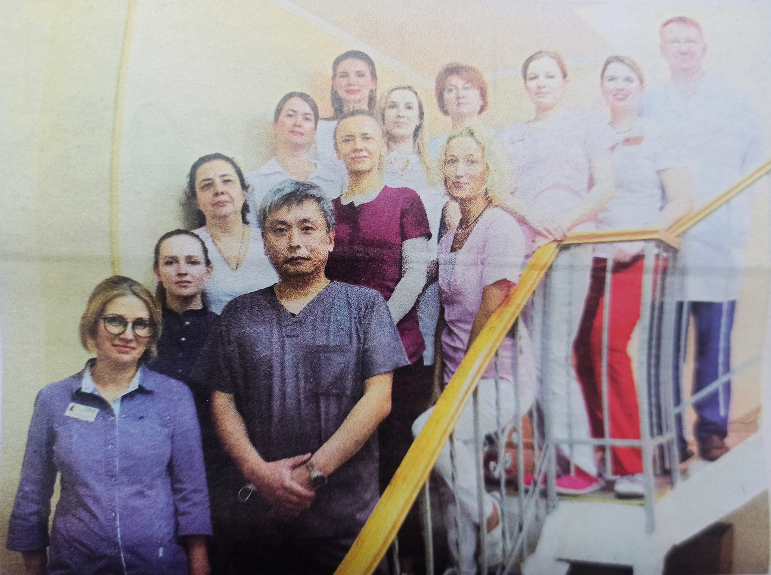
Роддом № 4 оснащен современным медицинским оборудованием, в команде Роддома работают высококвалифицированные специалисты в области акушерства и гинекологии, неонатологии, анестезиологии-реаниматологии, которые с удовольствием передадут свой опыт.

Slide 12
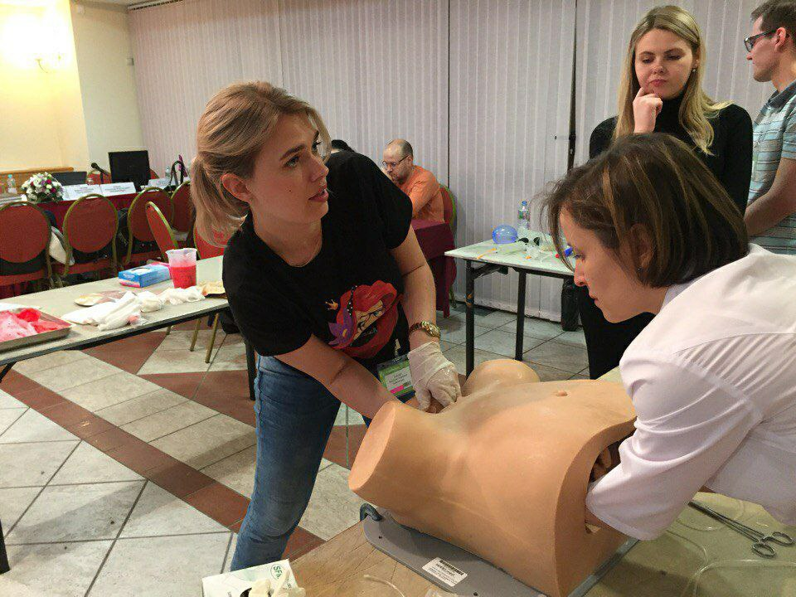
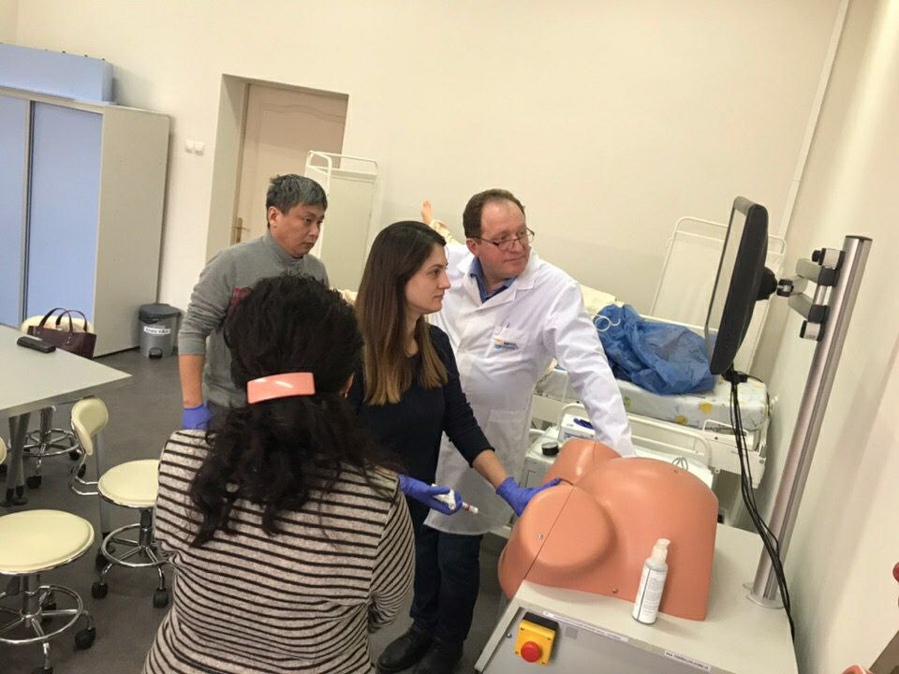
Администрация Роддома постоянно осуществляет поддержу специалистов в совершенствовании навыков и знаний, а также организовывает симуляционные циклы для сотрудников.

Slide 13
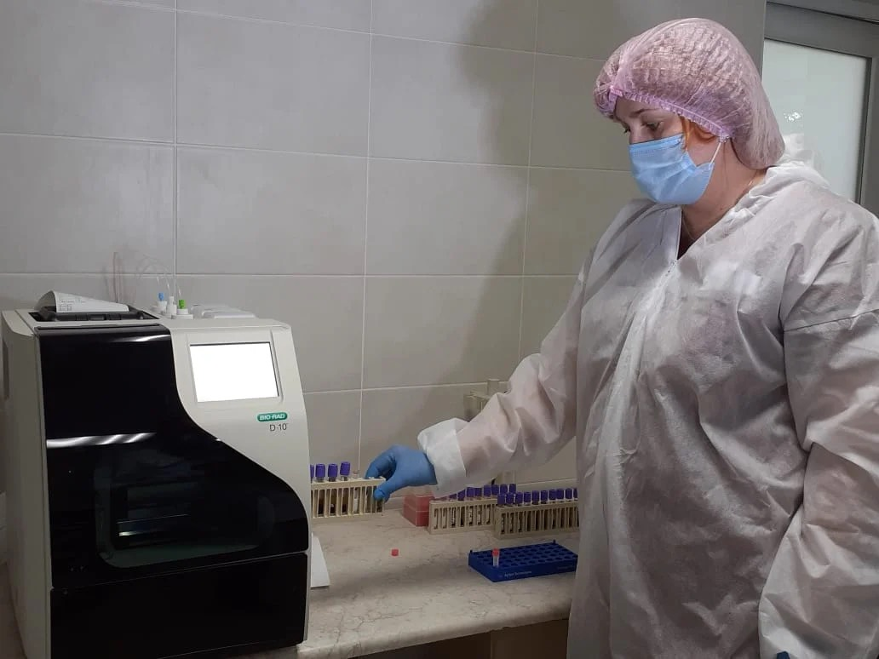
В работу родильного дома внедрена лабораторная информационная система (ЛИС).
В результате внедрения системы на 10-15% сократились общие финансовые затраты за счет исключения повторного проведения исследований, оптимизации штата лабораторий и загрузки оборудования. Уменьшилось количество недочетов при заборе биоматериала, проведении исследований и выдаче результатов как в электронном виде, так и на бумажных носителях.

Slide 14
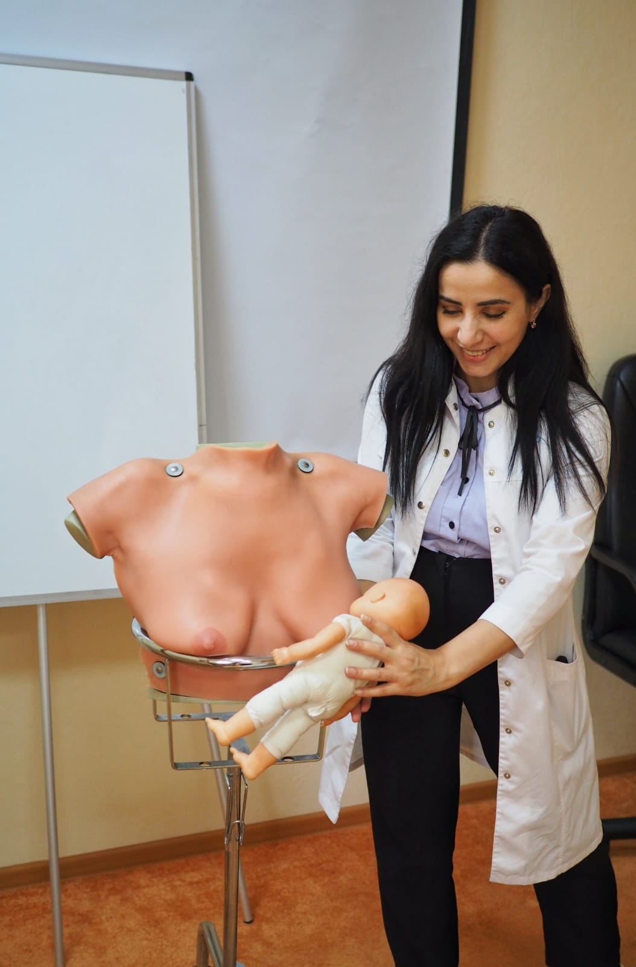
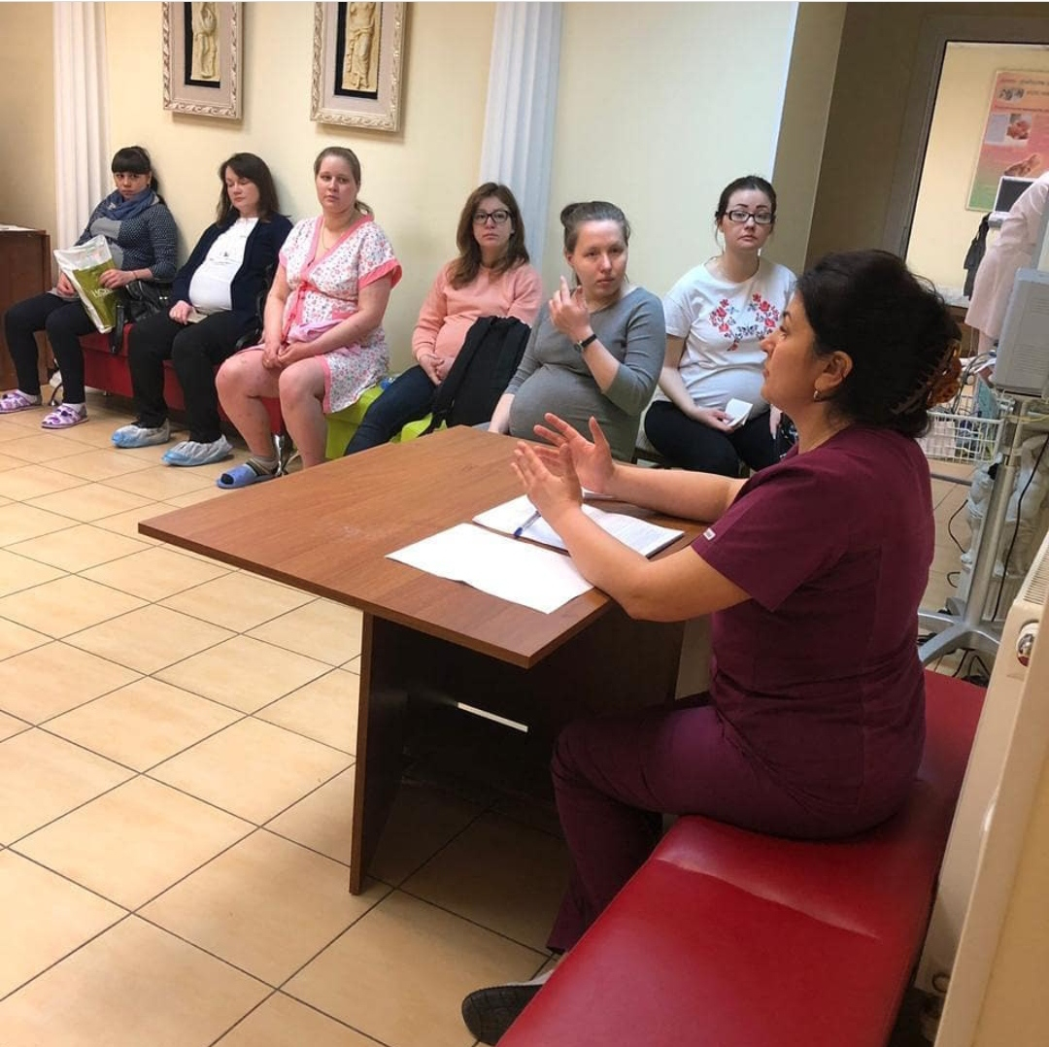
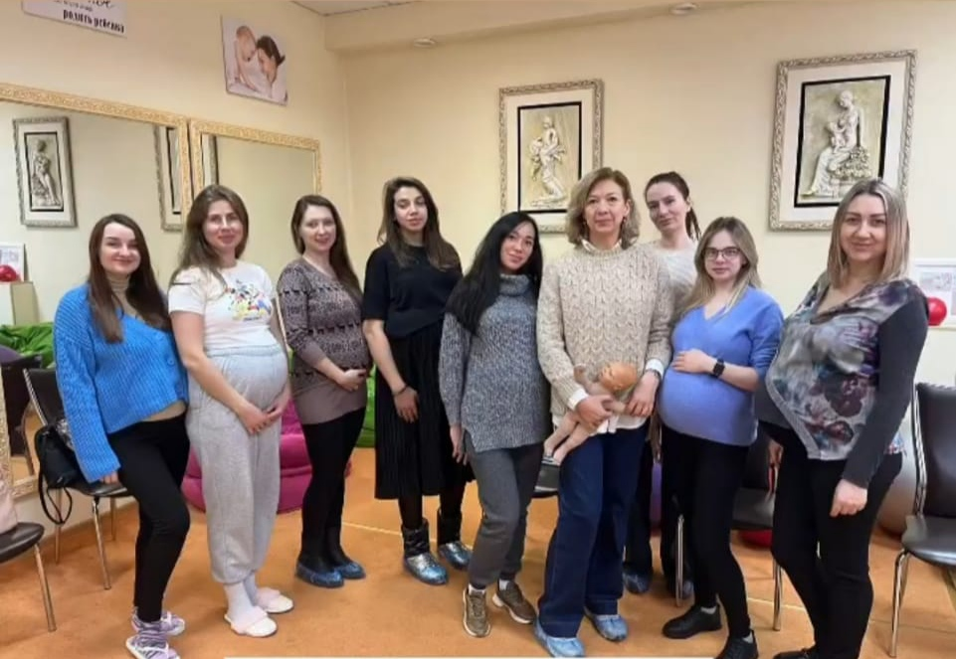
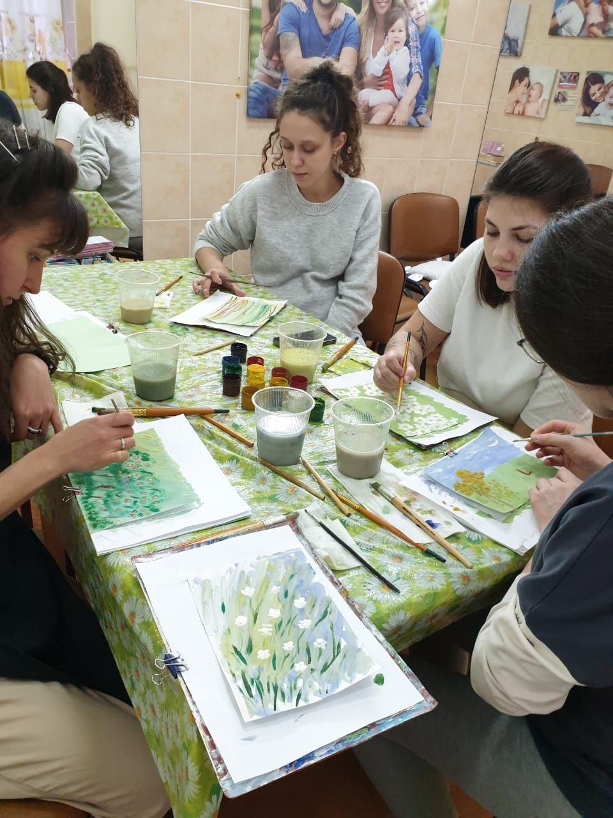
Сотрудники родильного дома и женских консультаций регулярно проводят занятия с беременными, активно вовлекаются в процесс все специалисты

Slide 15
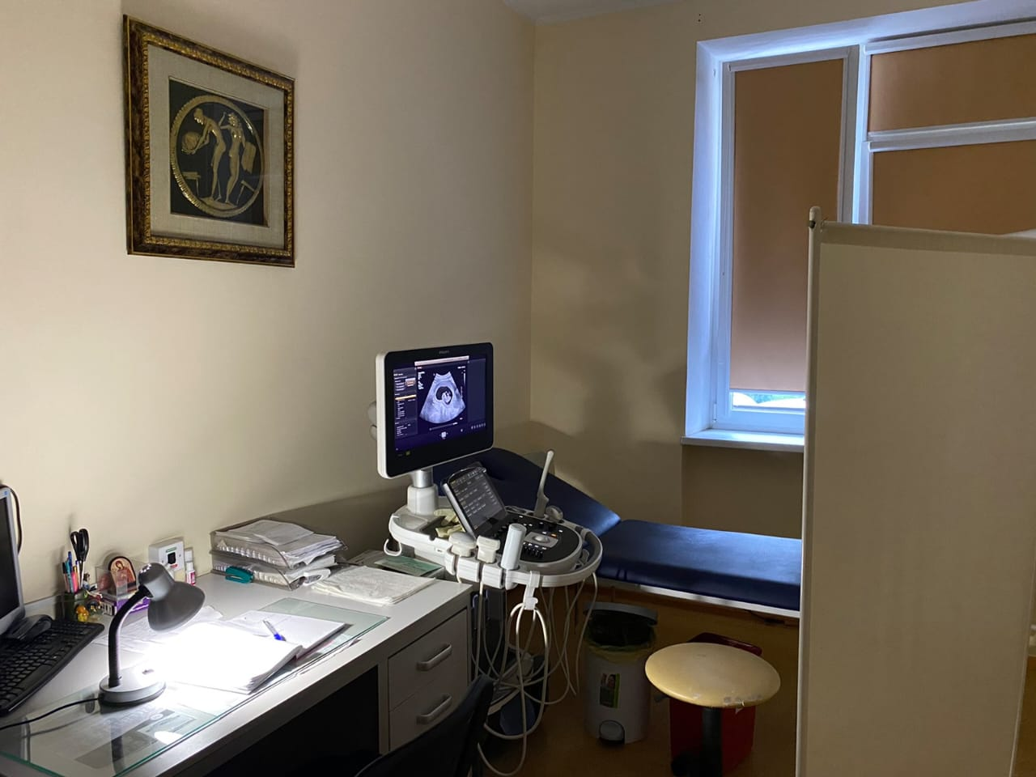
В настоящее время мы можем предложить трудоустройство следующим специалистам:
Врач-акушер-гинеколог, врач-неонатолог, врач ультразвуковой диагностики, врач-эпидемиолог- заработная плата от 50000 рублей.
Акушерка (специальность акушерское дело), медицинская сестра-анестезист (специальность анестезиология-реаниматология), медицинская сестра палатная (постовая) в отделение новорожденных (специальность сестринское дело в педиатрии) - заработная плата от 35000рублей.

Slide 16
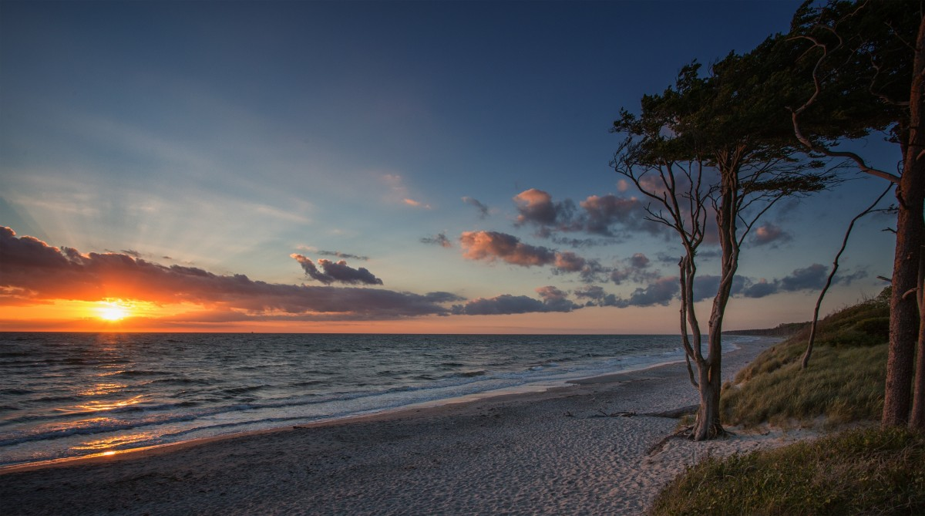
При первом трудоустройстве в государственное бюджетное учреждение здравоохранения Калининградской области «Родильный дом КО № 4» предусмотрены следующие меры социальной поддержки:
Единоразовая выплата для врачебного медицинского персонала от 675000 рублей, для среднего персонала – 337500 рублей
Компенсация расходов на оплату найма жилого помещения жилищного фонда коммерческого использования, расположенного на территории Калининградской области не более 6 (шести) месяцев найма жилого помещения. Компенсация стоимости одного месяца найма жилого помещения не может превышать 15 000 (пятнадцати тысяч) рублей.

Slide 17
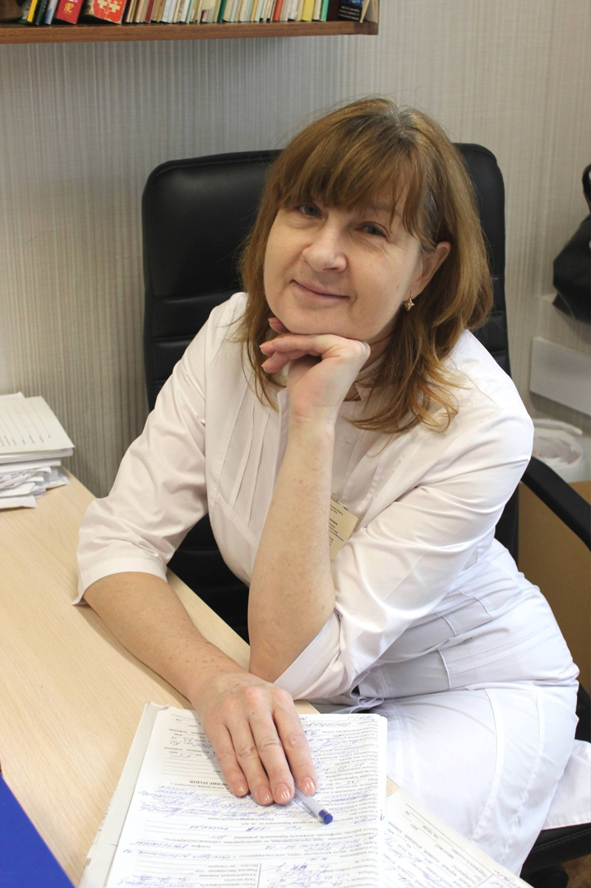
Главный врач Родильного дома
Соколова Т.Л.
С актуальными вакансиями в Роддоме и в женских консультациях всегда можно ознакомиться на сайте роддома https://rd4.infomed39.ru.
Здесь же можно получить всю информацию о нашем роддоме.
В случае заинтересованности трудоустройства, просим направлять резюме на электронную почту роддома rd4@infomed39.ru, а также по всем вопросам можно обратиться в отдел кадров по телефону 8-4012-93-52-85 Татьяна Петровна, Мария Владимировна с 09.00 до 17.00.

Slide 18
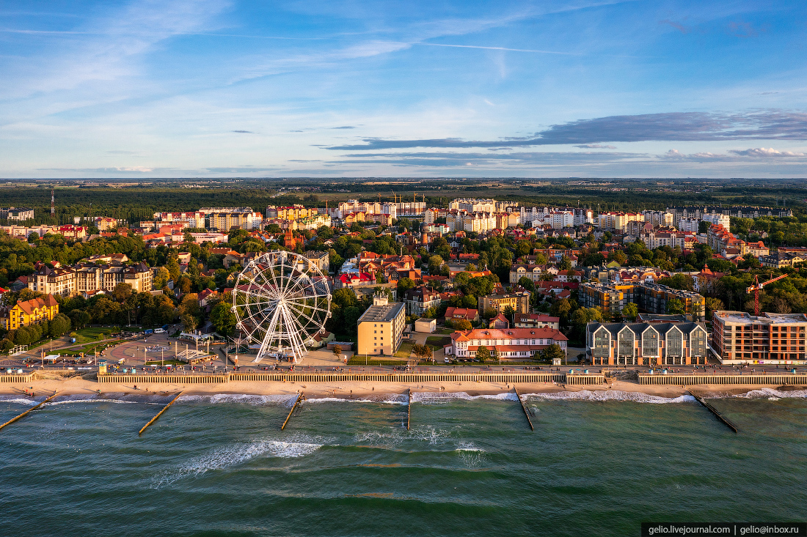
Спасибо за внимание!

